Slide 1

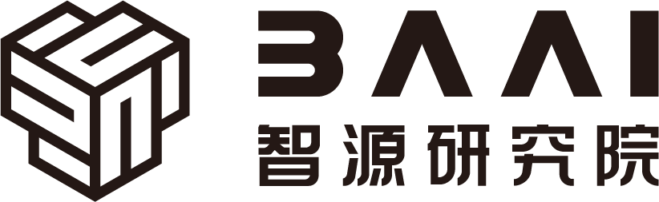

智能计算系统
软硬件基础
Notes:
欢迎大家来到智能计算系统软硬件基础课程 。今天我们将开启新的硬核技术篇章，探讨现代人工智能底层系统中的关键优化技术。

Slide 2
Lecture 22：算符融合 Pass
(Fusion Pass)
Notes:
本节课是第二十二讲，核心主题是算符融合，也就是我们在 AI 编译器中常说的 Fusion Pass 优化 。这是深度学习框架在硬件执行层面提升性能的关键一环。

Slide 3
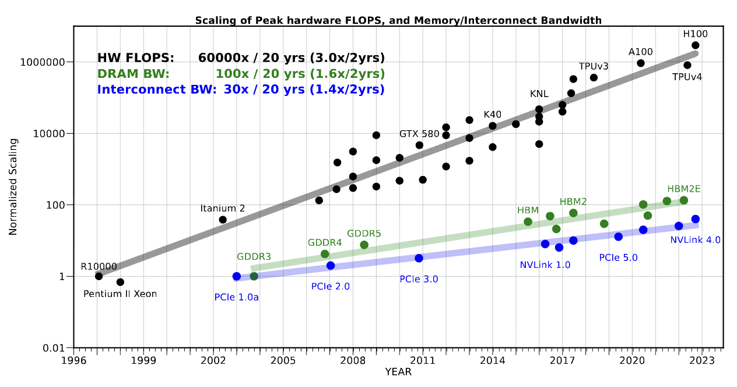
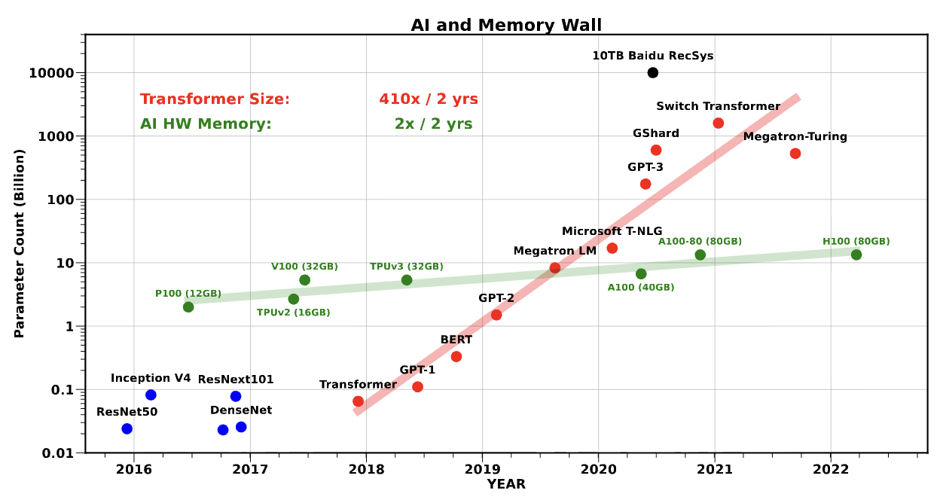
为什么要做算符融合
4
内存墙 (Memory Wall) 现象：模型计算的瓶颈已从 ALU 算力转移到内存带宽与数据搬运延迟。
频繁访存的代价：未优化的计算图中，每个算子都需要经历“读主存 -> 计算 -> 写主存”的完整生命周期。
算符融合的引入：通过合并计算内核，将中间结果保留在 L1/L2 Cache 或寄存器中，打破内存瓶颈 。
Gholami, A., Yao, Z., Kim, S., Hooper, C., Mahoney, M. W., & Keutzer, K. (2024). Ai and memory wall. IEEE Micro, 44(3), 33-39.
Notes:
在深入技术细节之前，我们先来明确课程的第一部分目标，也就是为什么要做算符融合 。在这部分中，我们会逐步抛出问题，并提纲挈领地为大家介绍图匹配、模式识别和子图重写这几个常用的核心方法 。大家请看屏幕上的这两张趋势图，它们揭示了当前系统的核心痛点 。由于模型参数量呈指数级增长，我们目前面临着严重的内存墙现象，模型计算的瓶颈已经从处理器的算力，彻底转移到了内存带宽和数据搬运延迟上 。在未经优化的计算图中，每个算子都需要经历从主存读数据、进行计算、再将结果写回主存的完整生命周期，这种频繁访存的代价是极其高昂的 。引入算符融合，目的就是通过合并计算内核，将中间结果直接保留在高速缓存或者寄存器中，从而打破这一内存瓶颈 。

Slide 4
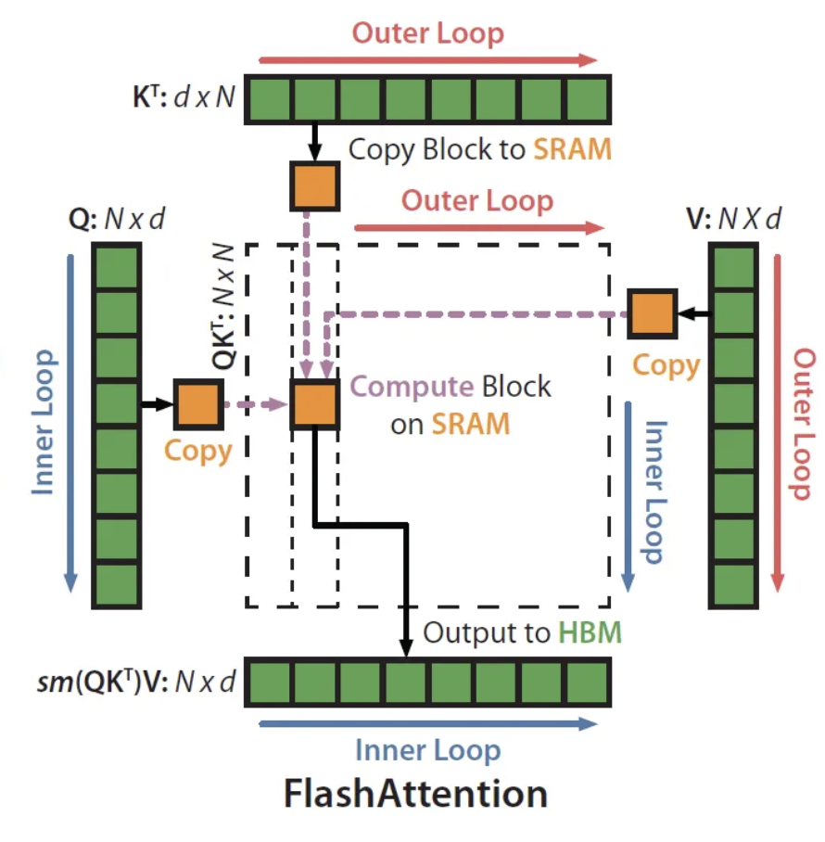
算符融合 (Operator Fusion)
5
核心定义：
  将计算图中相邻的多个独立算子（如 Conv + BN + ReLU）合并为一个单一的、更高效的执行内核 。
主要收益：
  消除中间特征图读写的 DRAM 带宽消耗 。
  显著降低内核启动 (Kernel Launch) 的开销 。
  降低推理部署阶段的内存峰值占用。
三大核心阶段：
  图匹配算法：在计算图中寻找特定的拓扑结构。
  模式识别：验证语义合法性与物理约束。
  子图重写：执行图的等价变换。
Dao, Tri, et al. "Flashattention: Fast and memory-efficient exact attention with io-awareness." Advances in neural information processing systems 35 (2022): 16344-16359.
Notes:
那么什么是算符融合呢 。它的核心定义是将计算图中相邻的多个独立算子，比如常见的卷积加归一化加激活函数，合并为一个单一的、更高效的执行内核 。这样做有三大显著收益：首先是直接消除中间特征图读写的显存带宽消耗，其次是大幅减少内核启动的系统开销，最后能够有效降低推理部署阶段的内存峰值占用 。实现这一过程通常需要历经三大核心阶段：寻找拓扑结构的图匹配算法、验证语义与物理约束的模式识别、以及执行等价变换的子图重写 。右侧图解展示了典型融合算法在访存优化上的直观效果 。

Slide 5
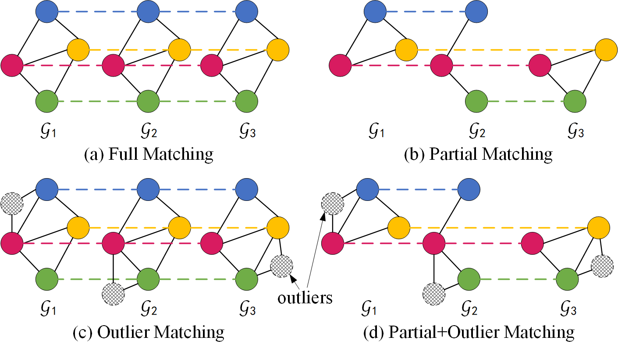
图匹配算法 (Graph Matching)
6
有向无环图 (DAG)：
  神经网络在编译器中的基础数据结构，节点代表算子，边代表张量数据流。
子图同构 (Subgraph Isomorphism) 问题：
  将融合规则定义为模式图 (Pattern Graph)，并在宿主计算图 (Host Graph) 中寻找精确匹配 。
计算复杂性：
  传统的全图匹配是 NP 完全问题，但深度学习计算图具有强领域特性，可大幅剪枝优化 。
https://thinklab.sjtu.edu.cn/project/GANN-GM/index.html
Notes:
我们首先剖析第一个阶段图匹配算法 。在 AI 编译器中，神经网络的基础数据结构是有向无环图，其中节点代表算子，边代表张量数据流 。匹配的过程，本质上是解决子图同构问题，我们需要将提前定义好的融合规则作为模式图，在庞大的宿主计算图中去寻找精确的匹配结构 。传统的全图匹配是极为复杂的计算难题，但幸运的是，深度学习的计算图具有很强的领域特性，我们可以据此进行大幅度的剪枝优化 。右侧的图例展示了从全匹配到部分匹配的多种形态 。

Slide 6
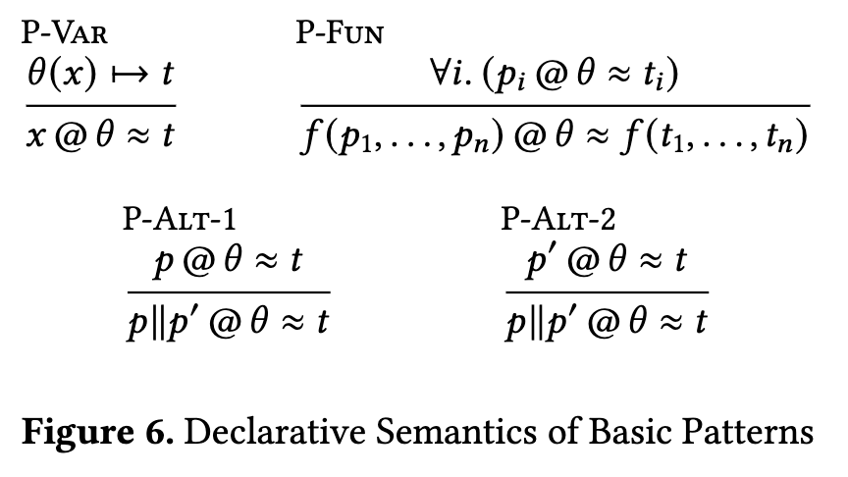
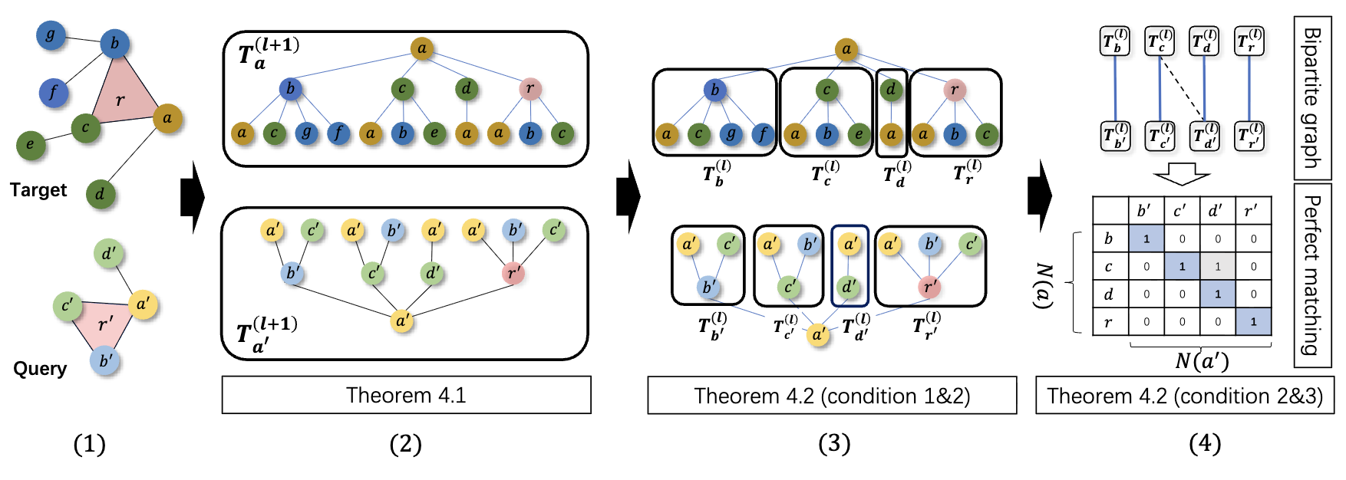
图匹配加速策略
7
强类型标签过滤：基于算子类型（如 Conv2D, BatchNorm）的哈希筛选，快速排除不兼容节点。
拓扑排序与 Use-Def 链：顺着或逆着张量的“使用-定义”链进行局部深度遍历，限制搜索空间。
近似与退化匹配：部分先进编译器采用图神经网络或结构退化特性，将匹配时间复杂度降至线性级别 。
Cutler, Joseph W., et al. "Pattern Matching in AI Compilers and its Formalization (Extended Version)." arXiv preprint arXiv:2412.13398 (2024).
Liu, Xuanzhou, et al. "D2match: leveraging deep learning and degeneracy for subgraph matching." International Conference on Machine Learning. PMLR, 2023.
Notes:
为了进一步加速图匹配过程，业界总结了多种高效策略 。第一种是强类型标签过滤，利用底层算子类型的哈希值进行筛选，快速排除那些根本不兼容的节点 。第二种是基于拓扑排序与使用定义链，顺着或逆着张量的数据流向进行局部深度遍历，从而大幅限制搜索空间 。此外，部分最前沿的编译器还引入了图神经网络或者结构退化特性，实施近似与退化匹配，成功将匹配的时间复杂度降至线性级别 。

Slide 7
模式识别 (Pattern Recognition)
8
数据流约束与独占性分析
  DAG 中一个算子的输出可能被多个下游算子消费，在执行垂直融合时，编译器必须进行严格的存活期（Liveness）与多用户（Multi-use）检查。
操作属性与形状约束
  张量维度校验：匹配逻辑需验证输入张量的形状、维度是否满足融合要求（如对齐要求）。
  内存布局 (Layout)：硬件加速库（如 cuDNN）通常对 NCHW 或 NHWC 数据排布有严格要求。
基于代价模型的收益评估
  融合并非总是最优：过度融合可能引发局部变量暴增与寄存器溢出 (Register Spilling)。
  硬件感知的代价模型：自动化评估计算、数据搬运与启动开销之间的平衡。
  收益约束：如果代价模型预测融合后的收益为负，识别引擎将主动放弃该次合并 。
Notes:
成功匹配到目标子图后，进入模式识别阶段 。这个阶段必须进行极其严格的校验。首先是数据流约束与独占性分析，因为一个算子的输出可能被多个下游算子消费，在执行垂直融合时，编译器必须进行严格的存活期与多用户检查 。其次是操作属性与形状约束，匹配逻辑必须验证输入张量的维度是否一致，内存排布是否满足底层硬件库的严格要求 。最后一点至关重要，就是基于代价模型评估收益。融合并非总是最优解，过度融合可能引发局部变量暴增进而导致寄存器溢出。如果硬件感知的代价模型预测融合后的收益为负，识别引擎将主动放弃该次合并 。

Slide 8
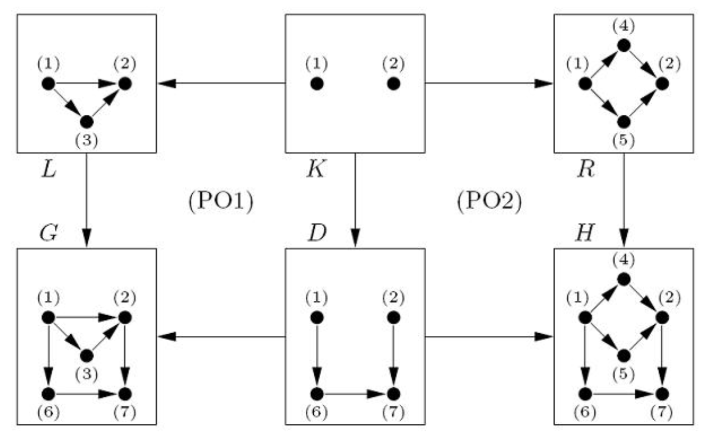
子图重写 (Subgraph Rewriting)
9
语义等价的图变换理论
  L --> R：其中 L 称为模式图（Pattern Graph），代表需要被替换的子图结构；R 称为替换图（Replacement Graph），代表融合后的高效结构。
双推拉 (Double-Pushout, DPO) 语义框架：宿主图被划分为匹配部分 (Match)、上下文 (Context) 以及连接两者的补丁边 (Patch/Interface) 。
核心原则：必须保证语义一致，即给定相同输入，重写前后的计算输出需保持绝对一致。
https://www.cas.mcmaster.ca/~kahl/CAS701/2007/P/DPO.pdf
Notes:
各项验证通过后，就正式执行子图重写 。这是基于语义等价的图变换理论 。如同公式所示，我们将左侧需要被替换的模式图转换为右侧融合后的高效替换图 。底层架构通常采用双推拉语义框架，将宿主图严谨地划分为匹配部分、上下文以及连接两者的补丁接口 。这个阶段的核心底线是必须保证语义一致，给定相同的输入，重写前后的计算输出必须保持绝对的精准一致 。

Slide 9
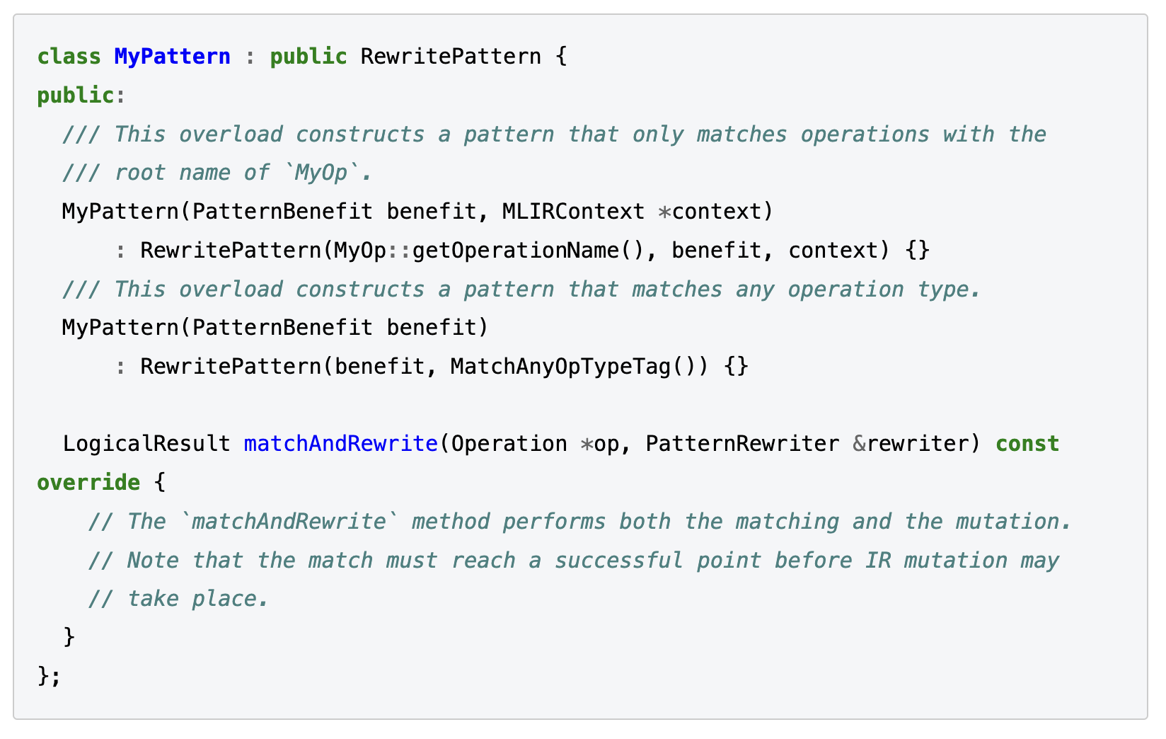
MLIR 的模式重写引擎
11
解耦设计：
  MLIR 将模式定义与模式应用（如 Greedy Pattern Rewrite Driver）严格解耦。
命令式编写：
  C++ RewritePattern：继承 OpRewritePattern，重写matchAndRewrite 函数
特点：
  拥有直接操作底层 IR 和计算复杂数学逻辑的自由度。
  缺点：样板代码极多，需手动处理类型转换和安全校验，图拓扑结构不够直观。
https://mlir.llvm.org/docs/PatternRewriter/#matchandrewrite-implementation
Notes:
掌握了基本理论后，我们来看看工程落地层面的实现 。接下来的几页，我将着重介绍现代主流工具链 MLIR 中的模式重写引擎 。我们会讲解具体的实现机制，包括使用 C 加加进行命令式编写，以及基于驱动的声明式规则和更现代的领域专用语言 。同时也会简述贪婪重写驱动器是如何自动沿着数据流寻找规则并清理无用代码的 。MLIR 框架在设计哲学上，将模式的定义与模式的应用进行了极其清晰的严格解耦 。开发者最基础的手段是进行命令式编写，需要继承特定的重写基类，并实现其内部的核心匹配重写逻辑 。正如屏幕上的代码片段所示，这种方式最大的特点是赋予了开发者极高的自由度，可以直接操作底层的中间表示，并处理极其复杂的数学逻辑 。但它的劣势在于样板代码过于庞大，开发者需要手动处理繁杂的类型转换和安全校验，并且图的拓扑结构在代码中显得十分晦涩 。

Slide 10
MLIR 的模式重写引擎
12
DRR (Table-driven Declarative Rewrite Rule, DRR)：
  使用 DAG 语法 (Source DAG) -> (Result DAG) 声明规则，编译期展开为 C++ 代码，大幅减少样板代码 。
更现代的 PDLL：专为 MLIR 语法设计的模式描述语言 。
  原生支持多结果操作、区域和可变参数 。
  允许直接在语言内声明约束条件与数学逻辑表达式 。
  支持 AOT 编译与运行时 JIT 字节码解释执行 。
https://mlir.llvm.org/docs/DeclarativeRewrites/
https://mlir.llvm.org/docs/PDLL/
Notes:
为了克服样板代码过多的痛点，MLIR 引入了表驱动的声明式重写规则 。它允许开发者使用极简的图语法声明规则，编译器会在编译期自动将其展开为底层的 C 加加代码，大幅降低了开发门槛 。除此之外，还有更现代的专为模式匹配设计的语言 。它原生支持多结果操作和可变参数，允许直接在语言层面声明约束条件与数学逻辑表达式，更强大的是它同时支持静态编译与运行时的动态解释执行，极大提升了开发与调试效率 。

Slide 11
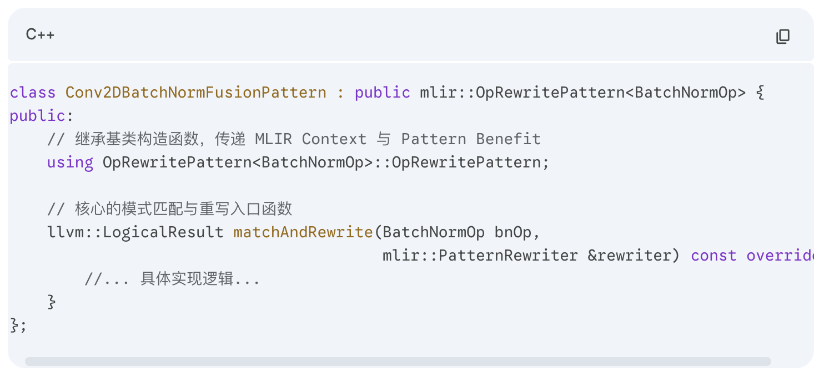
在 MLIR 中编写 Conv+BN Fusion Pass
14
定义模式与根节点选取
  继承基类：在 C++ 中创建一个继承自 OpRewritePattern<BatchNormOp> 的类 。
  锚定根节点 (Root Node)：将模式匹配的触发点设置为下游的 BatchNormOp。
  逆向追溯优势：从消费者 (BN) 向上游追溯生产者 (Conv2D) 是确定且唯一的，能极大地降低多路径搜索的逻辑复杂度。
Notes:
纸上得来终觉浅，我们通过一个具体的代码实验来进行牵引 。接下来我们要带大家手写一个简单的卷积与批量归一化的融合遍 。整个开发流程分为三大步骤：首先是定义模式并在 C 加加中设定合适的根节点，其次是编写图遍历逻辑来验证多用户使用的安全性，最后是执行图重写，计算新的常量张量并完成数据流的替换 。大家课后可以仔细研读官方文档来夯实这部分知识 。我们来看第一步，定义模式与根节点选取 。在 C 加加代码中，我们首先创建一个继承自归一化算子重写模板的子类 。最关键的操作是将模式匹配的触发锚点，也就是根节点，设置在下游的归一化算子上 。这种逆向追溯策略非常巧妙，因为从消费者向上游追溯生产者是确定且唯一的，这能极大地降低编译器在多路径搜索时的逻辑复杂度 。

Slide 12
在 MLIR 中编写 Conv+BN Fusion Pass
15
图遍历与安全性验证 (Match 逻辑)
  节点定位：通过 getDefiningOp() 提取 BN 的输入节点，并验证其是否来自于 Conv2DOp 。
  多用户阻断机制：最核心的安全防线。检查卷积的输出张量结果是否只被这一个 BN 节点独占使用。
  API 调用：强制要求 convOp.getResult().hasOneUse() 返回 True，防止改写权重污染外部依赖分支（如残差连接） 。
Notes:
第二步是进行图遍历与极其重要的安全性验证 。我们需要通过接口提取归一化节点的输入，并向上游溯源验证该输入是否确实来自于一个卷积算子 。这里最核心的安全防线是多用户阻断机制。我们必须调用接口强制检查卷积算子的输出结果，是否只被当前这唯一的一个归一化节点独占使用 。一旦发现还有其他下游节点在使用它，匹配就会立刻终止，从而防止我们的改写逻辑污染到外部的依赖分支，例如常见的残差连接网络 。

Slide 13
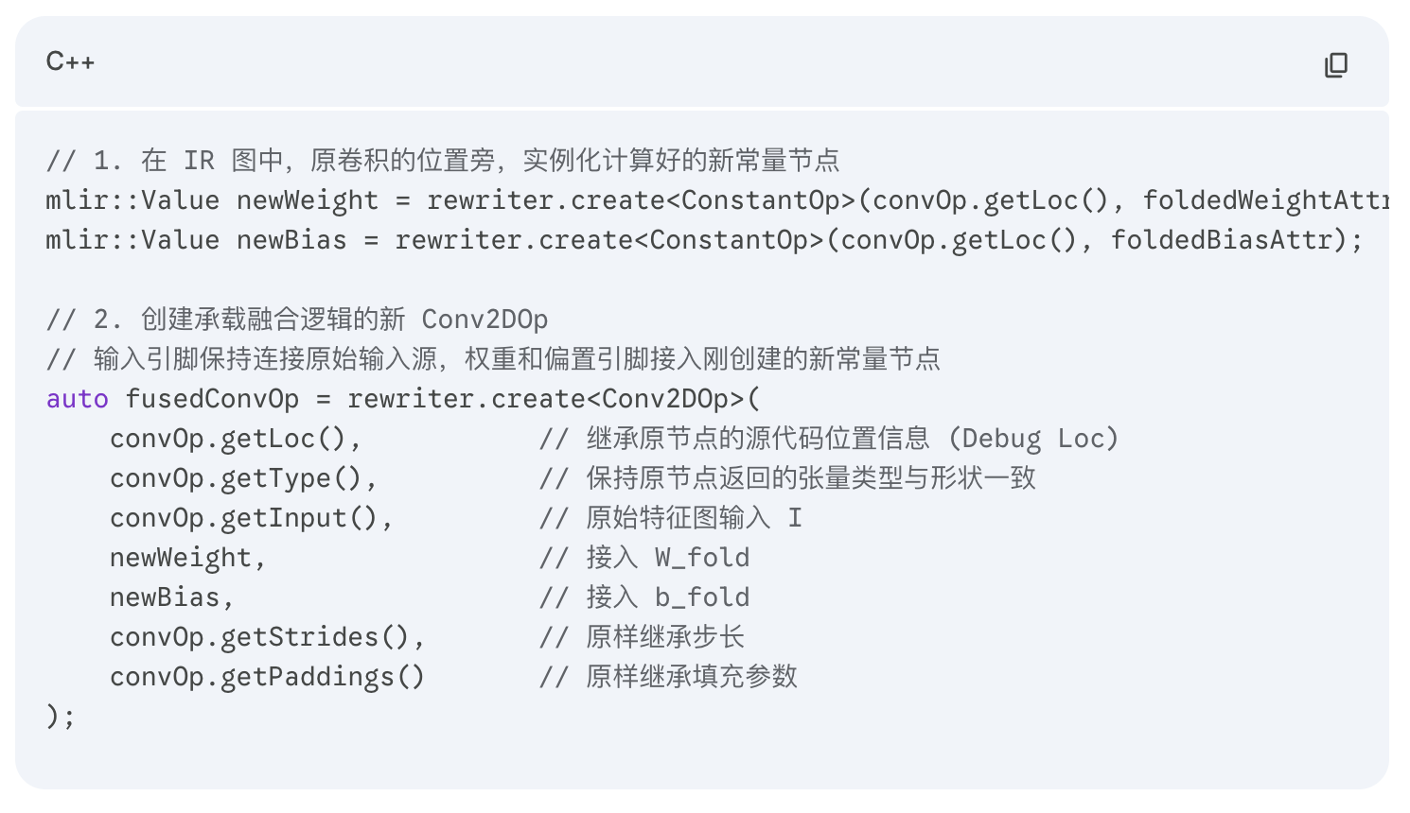
在 MLIR 中编写 Conv+BN Fusion Pass
16
执行重写与数据流切换
  常量读取与计算：在编译期读取全局 BN 统计量属性，利用 C++ 计算得出新的 W_{fold} 和 b_{fold} 密集张量。
  图的具象化与切换：调用 rewriter.create 在图中实例化新的常量节点和被融合的 Conv2DOp。
  调用 rewriter.replaceOp(bnOp, fusedConvOp.getResult()) 将下游的连线全部切换到新节点上 。
  清理旧节点 rewriter.eraseOp(convOp)。
Notes:
最后一步是执行重写与数据流切换 。在安全校验通过后，我们会在编译期读取全局的统计量属性，并在后台计算出融合后的全新权重和偏置密集张量 。紧接着，我们调用重写器的实例化接口，在原图中创建新的常量节点和融合后的新卷积算子 。最后，我们需要将下游原本指向旧节点的连线，全部切换连接到这个新节点上，并彻底清理掉旧节点，至此我们就完成了一次完美的图级别算子融合 。

Slide 14

解决方案： FlagOS， 统一AI系统软件栈
Notes:
在掌握了底层的编译优化机制后，我们来看一个更高维度的全景方案。屏幕上展示的是 FlagOS 统一人工智能系统软件栈的架构图 。可以看到它向下兼容英伟达以及各类异构芯片架构，向上为语言模型、多模态模型提供坚实支撑。其核心开源库中不仅包含了通用的算子库和并行框架，还内置了统一编译器，为大家刚刚学习的算子融合等编译优化技术提供了工程化落地的最佳土壤。

Slide 15








https://space.bilibili.com/3546791834290849
https://github.com/flagos-ai
https://www.zhihu.com/people/95-22-20-18/posts
https://flagos.io/Home
Notes:
为了方便大家课后的深入学习，屏幕上列出了相关的开源生态链接和技术社区资源 。大家可以扫码获取包括算子自动生成工具、自动化迁移以及多芯片评测平台在内的丰富开源代码与文档。希望这些资源能帮助大家在系统开发的实战中更进一步。

Slide 16

感谢观看！
Notes:
本次关于算符融合的技术解析就到这里。底层系统的优化永无止境，希望大家能将理论与实践结合，感谢大家的认真聆听 ！

